Slide 1

알고리즘 문제 출제 대회
영화 추천 리스트
서울 2반
김도현 김미애 유현욱 이동환 이승훈

Slide 2

목차
문제 지문 요약
문제 해설
출제 의도
풀이 과정

Slide 3


문제 지문 요약
영화의 개봉일, 제목, 평점이 여러 개 주어진다. 그 중 선택된 영화와 비슷한 시기에 개봉된 영화 중에서 평점이 가장 높은 영화 3개를 추천 리스트로 만들어서 저장한다.

Slide 4


문제 지문 요약
영화 리스트의 경우 7일 이내에 3개의 영화가 추천되는지 확인한다. 만약 7일 이내에 리스트가 안 만들어지면 14일 이내에 만들 수 있는지 확인하고 안되면 조건을 만족하지 못한다.
영화 리스트에는 잘못된 정보가 있기 때문에 날짜가 같은 영화에 대해 가장 빠른 날짜로 저장된 정보만 사용한다.

Slide 5
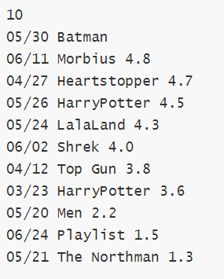

문제 해설
왼쪽 사진은 입력 예시이다. 첫 줄에 영화의 개수 N, 두번째 줄에는 선택한 영화의 날짜와 이름이 주어지고, 다음 줄부터 N개의 줄에 3씩의 데이터(개봉일, 영화 제목, 평점)가 리스트에 담겨 제공된다.
이런 형식의 영화리스트를 받아 조건에 맞게 정렬하고 오른쪽과 같이 원하는 영화 리스트를 만드는 것이 목표이다.

Slide 6
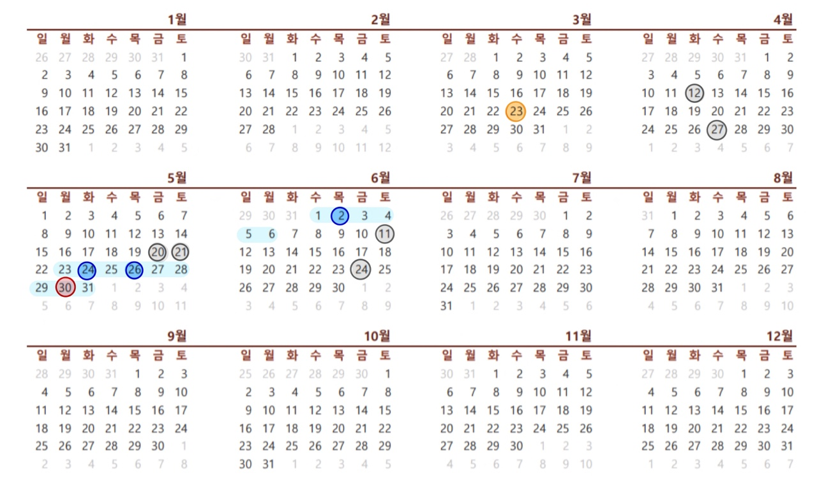
문제 해설
예시로 주어진 인풋의 경우 5/30일에 개봉한 영화를 기준으로 정렬하기 때문에 사진의 파란색으로 표시되어 있는 2주간의 기간 내에 개봉한 영화에 대해 리스트를 만들면 된다.

Slide 7

출제 의도
리스트에서 같은 제목을 가진 잘못된 데이터 처리
평점, 개봉일 순으로 영화를 정렬하고, 조건에 맞는 영화를 리스트에 담기
사용되는 아이디어는 단순하지만, 복잡한 풀이 과정을 통한 난이도 확보

Slide 8
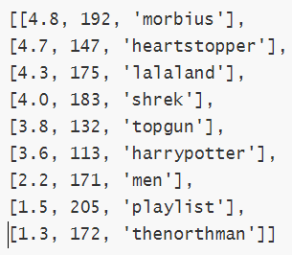
풀이 과정
주어진 인풋에서 평점, 개봉일, 제목순으로 각각의 리스트에 저장한다. 개봉일의 경우 1월 1일을 1로 설정해 숫자로 변환해 개봉일 차이를 보기 쉽게 해준다.

Slide 9
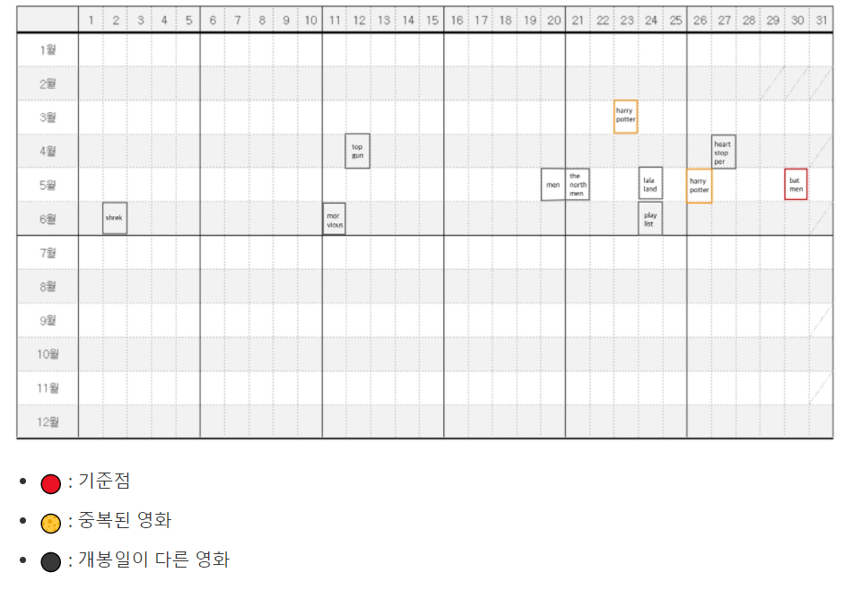
풀이 과정

Slide 10
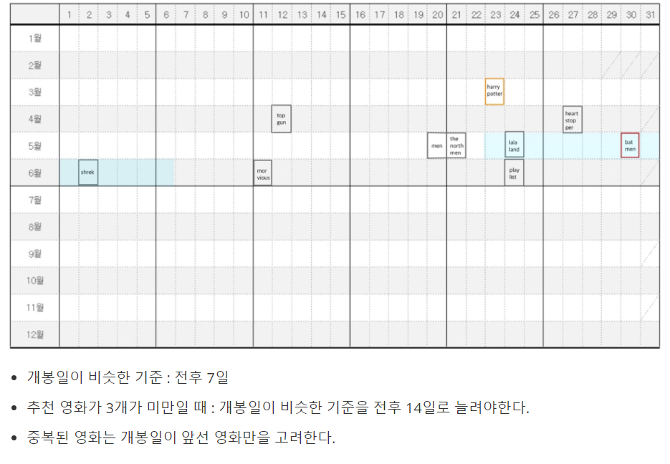
풀이 과정

Slide 11
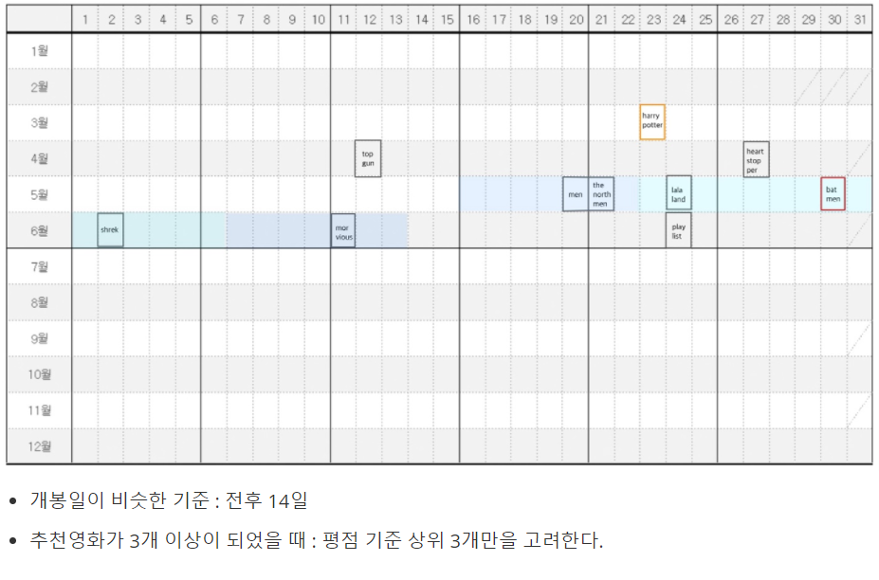
풀이 과정

Slide 12
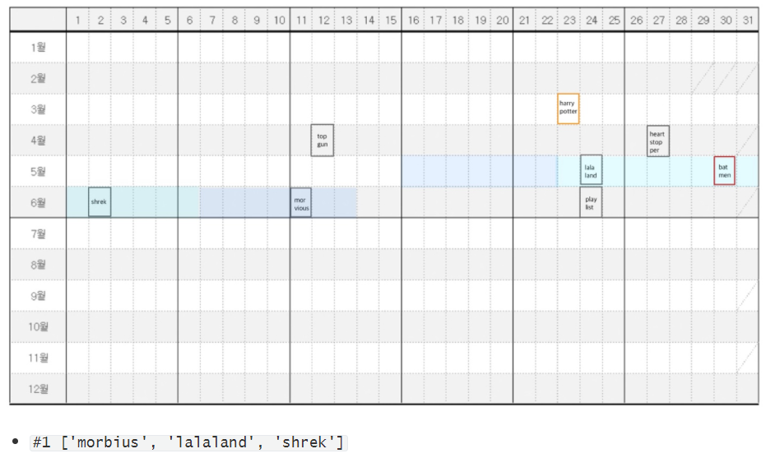
풀이 과정

